Slide 1
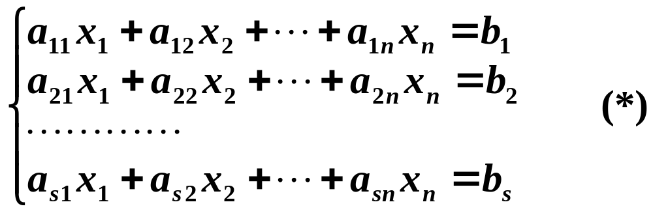
第3章 线性方程组
上一章利用行列式理论解决了一类特殊的线性方程组 (方程个数与未知量个数相等且系数行列式不为零)的求解问题.本章讨论一般的线性方程组，即形如

Slide 2
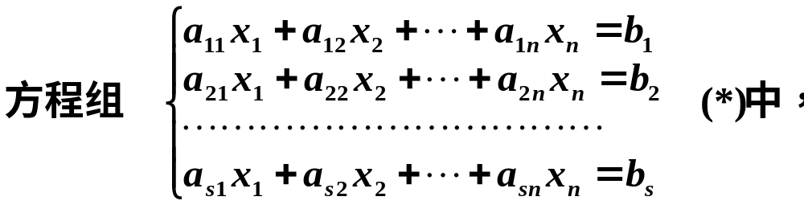
第3章 线性方程组
的方程组有解的条件；有解时解的个数及如何
求解；当有无穷多解时解的结构问题.
几个术语

Slide 3
第3章 线性方程组
x₁ ,x₂,…,x_{n}代表n个未知量;s为方程的个数;
a_{ij}(i=1,2,…,s; j=1,2,…,n)为方程组的系数；
b_{j}(j=1,2,…,s)为常数项;当常数项b_{j}(j=1,2,…,s)全为
零时，称方程组为齐次线性方程组；否则为非齐
次线性方程组.
若以x_{i} =c_{i} (i=1,2,…,n)代入方程组后，方程组中每
个方程都成为恒等式，称有序数组(c₁ ,c₂,…,c_{n})为
该方程组的一个解；而该方程组的解的全体称为
它的解集合；
若两个方程组有相同的解集合，称它们是同解的.

Slide 4
第3章 线性方程组
消元法
n 维向量空间
向量组的线性相关性
矩阵的秩
线性方程组有解判别定理
线性方程组解的结构

Slide 5
§3.1 高斯消元法
高斯消元法是中学所讲的用消元法解二元、三元
线性方程组的发展. 基本思想是：逐次把方程组中
一部分方程变成含未知量较少的方程，直到得到一
个一元一次方程，进而求出方程组的解.
高斯消元法与线性方程组的初等变换
矩阵及其初等变换
线性方程组的解的问题
问题的解决过程突出了矩阵的初等行变换、矩
阵的行最简形式等概念的重要性. 展示了矩阵这一数学工具在处理某些数学问题上的优越性.

Slide 6
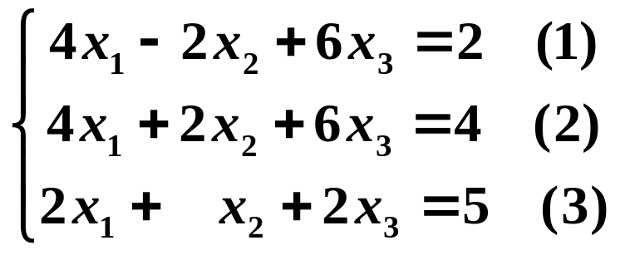
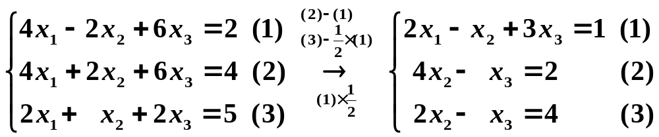
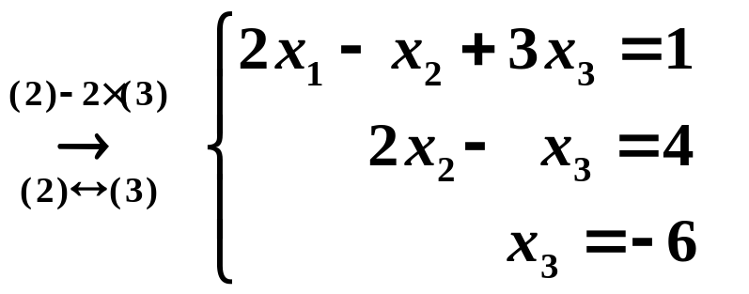
1.高斯消元法与线性方程组的初等变换
引例 解线性方程组
解
将x₃=-6逐次回代可求得方程组的解为(9,-1,-6).
消元法解方程组实际上是对方程组反复施行了三种变换：
互换两个方程位置； (ii) 以非零常数k乘以某一个方程;
(iii)把一个方程的k倍加到另一个方程.

Slide 7
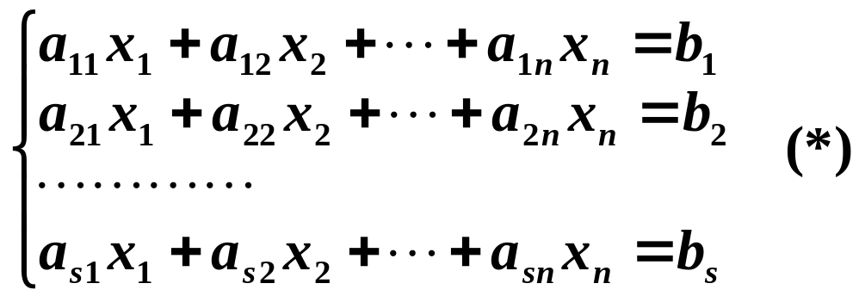
定义：称三种变换
(i) 互换两个方程位置；
(ii) 以非零常数k乘以某一个方程;
(iii)把一个方程的k倍加到另一个方程.
称为线性方程组的初等变换.
线性方程组的初等变换的重要意义体现在以下方面.
定理：初等变换不改变方程组的解.
证 仅证(iii)的情形.考虑

Slide 8
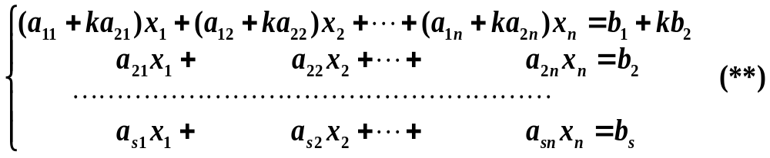
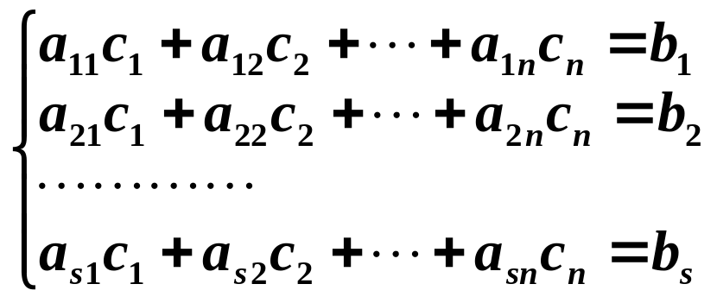
为简单起见，不妨设把第二个方程的k倍加到第
一个方程，得
设(c₁ ,c₂,…,c_{n})为(*)的任一解,代入(*)得恒等式：
从而

Slide 9
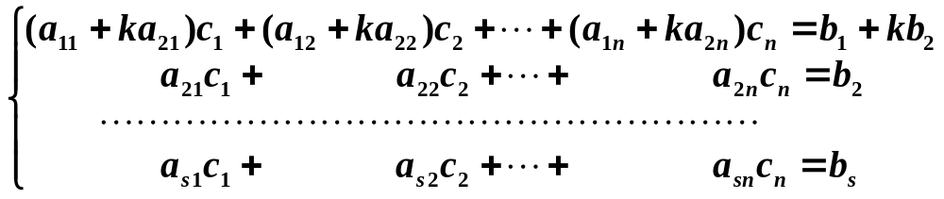
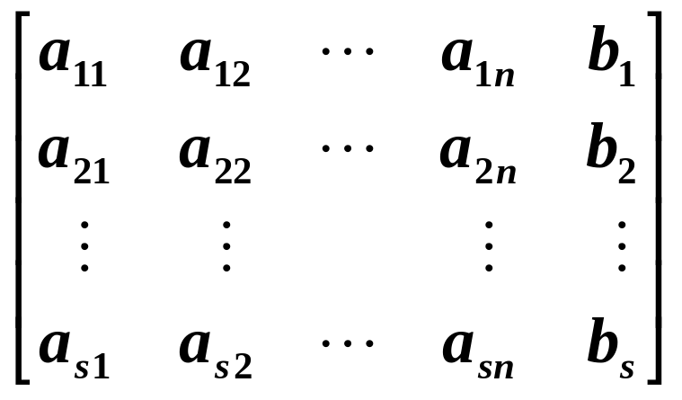
*
可见(c₁ ,c₂,…,c_{n})也为(**)的解；同理可证(**)的任
一解也为也为(*)的解.因此(**)与(*)同解. ||
由引例可见,对方程组施行初等变换,只是系数和
常数项在变,与未知量x₁ ,x₂,…,x_{n}无关. 因此可以擦去
未知量，只写出其系数和常数项——一张数表：
消元法解方程组的过程就是对数表中的行作变换的过程；一个方程组对应着一张数表

Slide 10
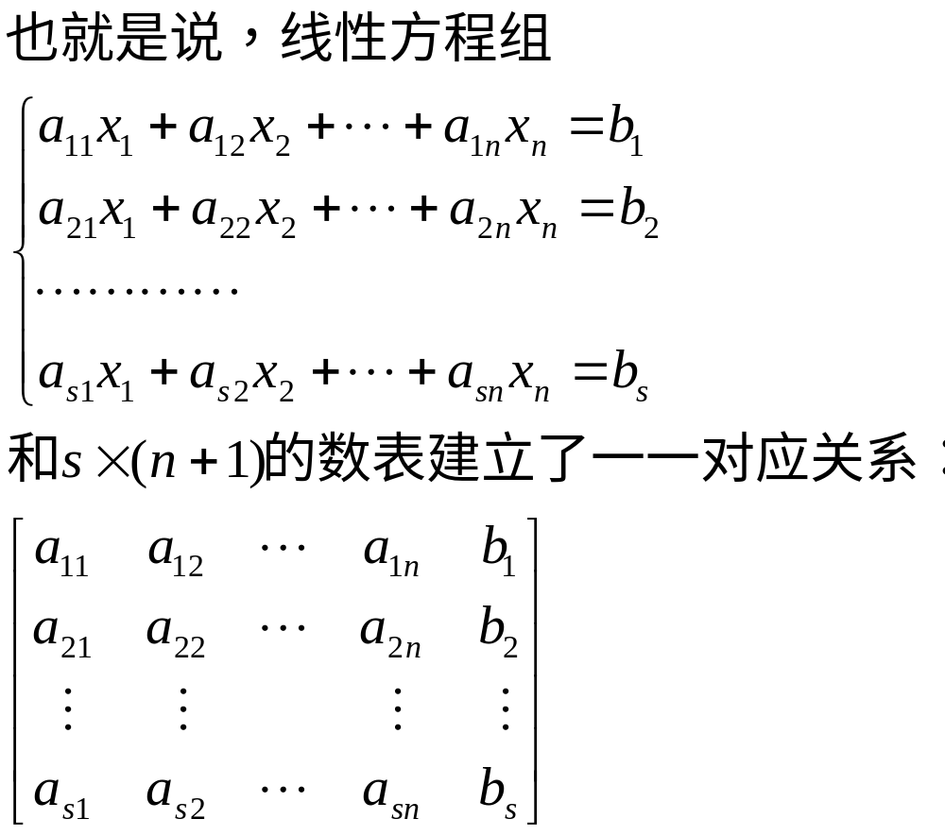

Slide 11
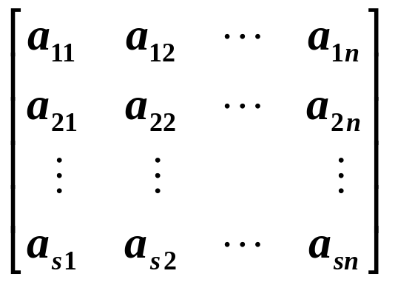
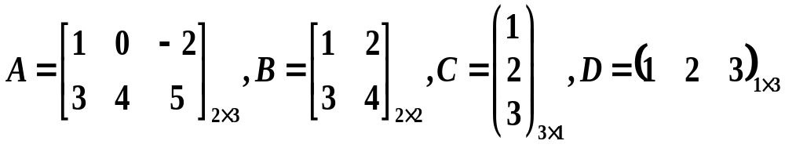
2. 矩阵及其初等变换
(1)矩阵的定义 数域P上的s×n个数排成的s行(横的)
n列(纵的)的数表
称为数域P上的s×n矩阵(matrix).一般用大写字母A、B…表示.为明确起见,也可以表示成 A_{s×n} 或A=(a_{ij})_{s×n} ; a_{ij}称为矩阵的元素,它位于数表中第i行、第j列. i—元素的行标；j—元素的列标. 如

Slide 12
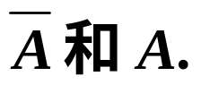
特别地，有如下概念
方阵:s=n时，A=(a_{ij})_{s×n} 称为n级方阵；而|A|称为n级
方阵A的行列式；
行矩阵:s=1时,A=(a_{ij})_{s×n}称为行矩阵,也称为行向量；
列矩阵:n=1时,A=(a_{ij})_{s×n}称为列矩阵,也称为列向量；
零矩阵:元素全为零的矩阵,记作O_{s×n} 或O；
单位矩阵:主对角线元素都是1,其余元素均为0的n级
方阵称为n级单位矩阵，记作E_{n} 或者I_{n.}
矩阵相等:已知矩阵A=(a_{ij})_{s×n}，B=(b_{ij})_{s×n}.若a_{ij}= b_{ij}，
则称A与B相等，记作A=B.
增广矩阵与系数矩阵:线性方程组(*)的全部系数和
常数项按原来的顺序构成的矩阵,称为方程组(*)的
增广矩阵；全部系数构成的矩阵,称为方程组(*)的
系数矩阵；分别记作

Slide 13
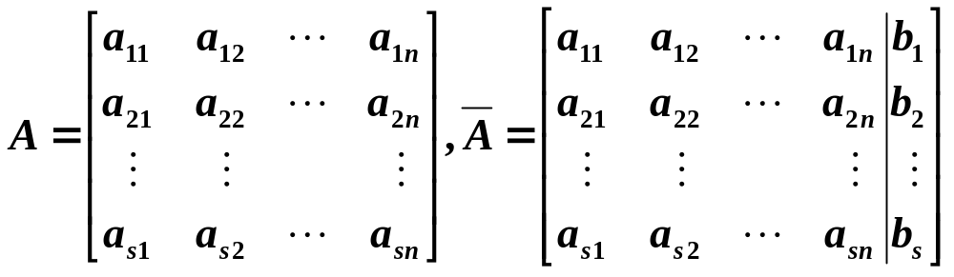
系数矩阵
增广矩阵
行阶梯形矩阵： 若s×n矩阵A 足下面两个条件：
(i)元素全为零行位于矩阵的下方；
(ii)各个非零行的首个非零元的列标随行标的增大而
严格增大.
则称矩阵A为行阶梯形矩阵(row echelon matrix)
行最简形矩阵: 若行阶梯形矩阵A的首个非零元都是
1,且其所在列的其余元素均为零,则称A为行最简形(row reduced echelon matrix)
标准形：首个非零元都是1,且其所在行与列的其余
元素均为零的行最简形称为标准形(normal form).

Slide 14
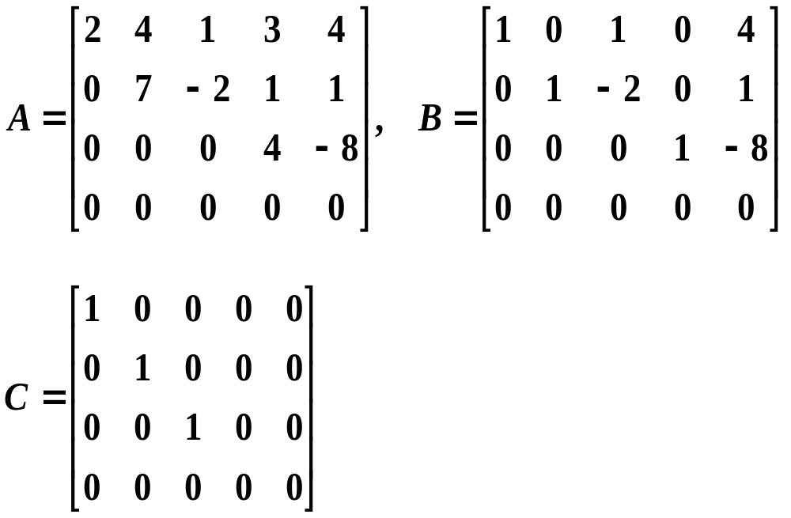
例如
行阶梯形矩阵
行最简形矩阵
标准形矩阵

Slide 15
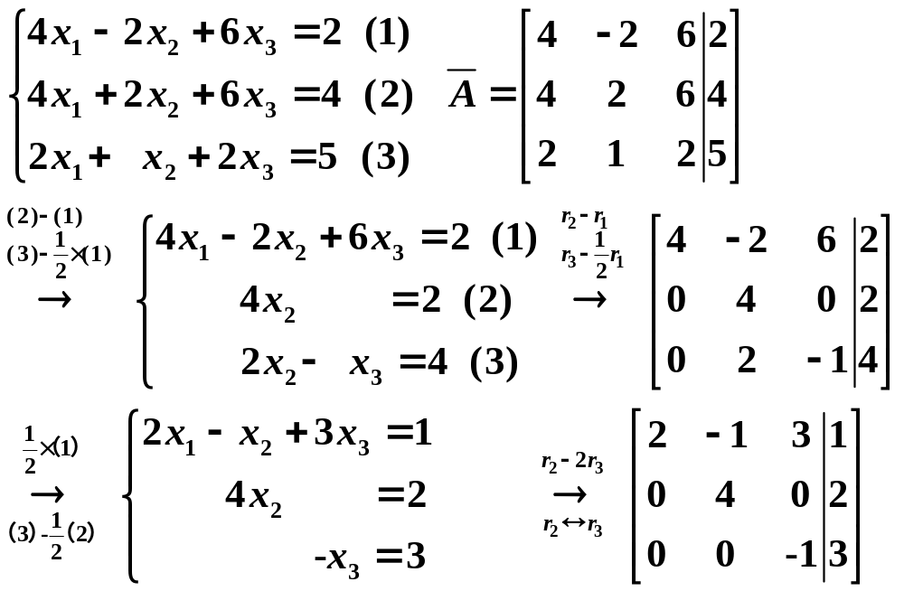
(2)矩阵的初等变换
每一个线性方程组对应着一个矩阵——增广矩阵,将
引例的方程组用增广矩阵表示,消元过程可表示如下：
行阶梯形矩阵

Slide 16
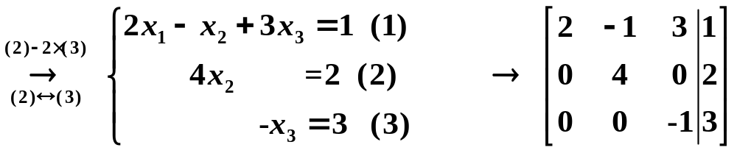
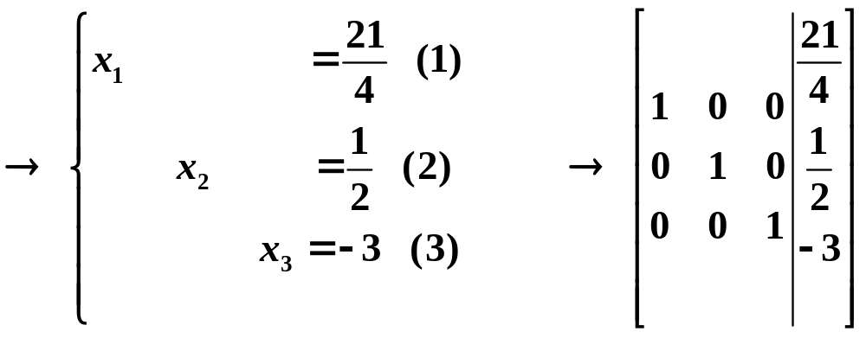
回代求解过程则表现为：
行最简形矩阵

Slide 17
定义：称以下三种变换为矩阵的初等行变换.
(i) 互换矩阵的两行(r_{i}↔r_{j})；
(ii) 以非零数k乘矩阵某行的所有元素(kr_{i})；
(iii)把矩阵某一行所有元素的k倍加到另一行对应的元素上去(r_{i}+kr_{j}).
相应的三种列变换称为矩阵的初等列变换.
(c_{i}↔c_{j}， kc_{i} ，c_{i}+kc_{j})
矩阵的初等行变换与初等列变换统称为矩阵的初等变换
引例表明：利用矩阵的初等行变换将方程组的增广
矩阵化为了行阶梯形；再继续施行初等行变换就将
其化成了行最简形；而由行最简形则直接“读出”了原方程组的解.

Slide 18
综上所述，得到用消元法解方程组的步骤：
(1)写出方程组的增广矩阵，对其施行初等行变换化为行阶梯形——消元过程；
(2)继续对行阶梯形矩阵施行初等行变换化成行最简形，从而直接写出原方程组的解——回代过程.
这种解线性方程组的方法称为高斯消元法.
问题：是否任何矩阵都可以经过一系列初等行变换
化成行阶梯形以至行最简形？
定理：任何一个矩阵A都可以经过一系列初等行变换
化成行阶梯形矩阵.
证：若A=O，则A已是行阶梯形矩阵.
不妨设A=(a_{ij})_{s×n} ≠O，对其行数s用归纳法.

Slide 19
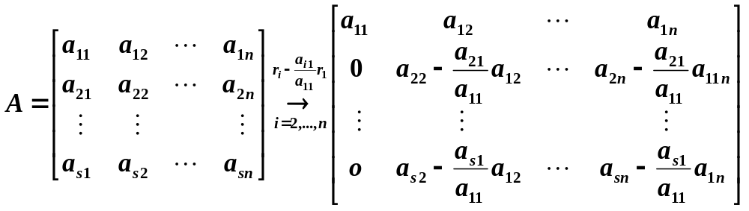
显然，s=1时结论成立.
假设对s-1 行的矩阵都可以经过一系列初等行变
换化成行阶梯形矩阵.以下考虑s行的矩阵A=(a_{ij})_{s×n} .
若A的第一列元素不全为零，不妨设a₁₁≠0(否则可互换
两行使a₁₁≠0)，此时有
记为A₁
若A的第一列元素全为零，考虑第二列.若第二列元
素不全为零，不妨设a₁₂≠0. 此时有

Slide 20
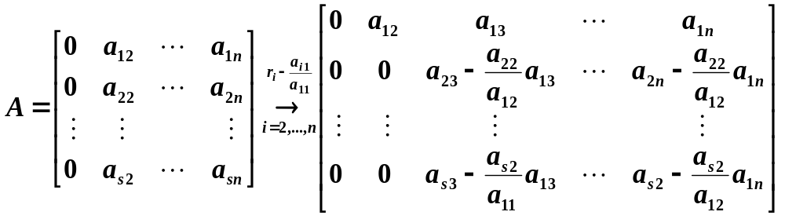
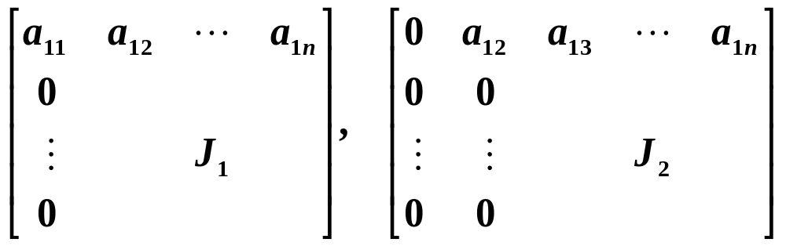
记为A₂
由于A₁ 、A₂都是s-1 行的矩阵，由归纳法假设，
它们都可以经过一系列初等行变换分别化成行阶梯形
矩阵J₁，J₂.因此A可以经过初等行变换化成下述形式
的矩阵之一：
都是行阶梯形
由归纳法
原理，命
题得证.

Slide 21
推论1：任何一个矩阵A都可以经过一系列初等行
变换化成行最简形矩阵.
证： 由定理知，任何一个矩阵A都可以经过一系列初
等行变换化成行阶梯形矩阵J.利用第(ii)种初等行变换
可以将每一行的首个非零元变成1,再从倒数第一个非
零行开始,用第(iii)种初等行变换将每一行的首个非零
元1所在的列的其余元素都化成0，从而得到行最简形
矩阵. ||
推论2：方程组(*)必与一个简化阶梯形方程组(与行最简形矩阵对应的方程组)同解.
证：由方程组与增广矩阵的对应关系及推论1即得.

Slide 22
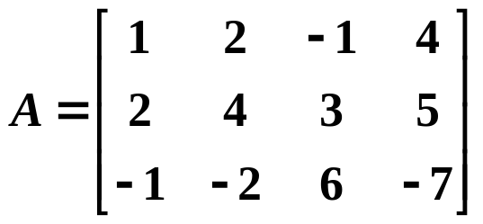
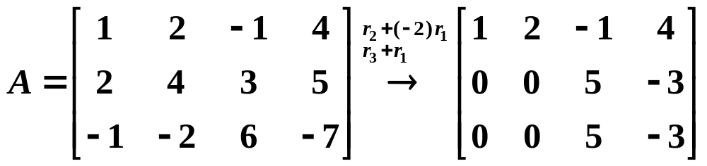
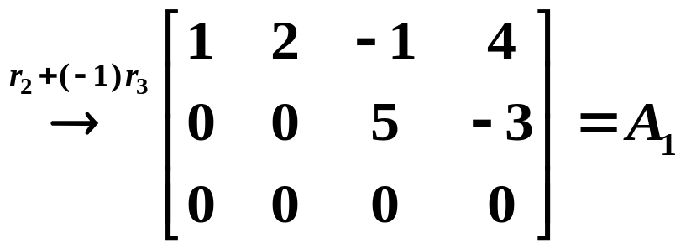
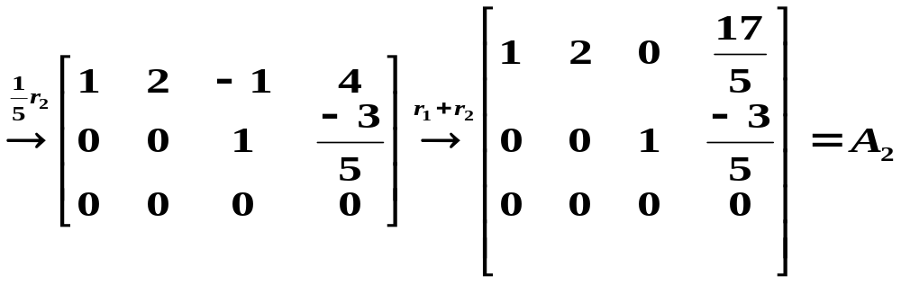
例1 化矩阵为行阶梯形、行最简形.
解
行阶梯形
行最简形

Slide 23
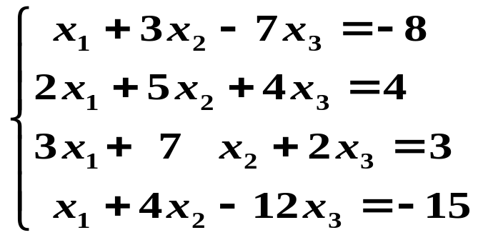
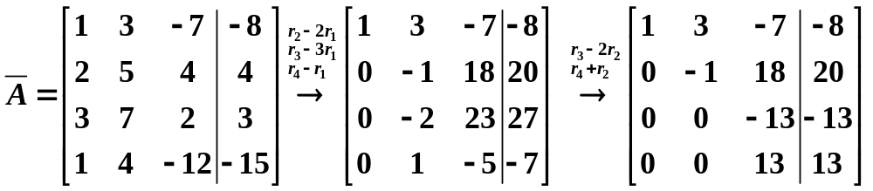
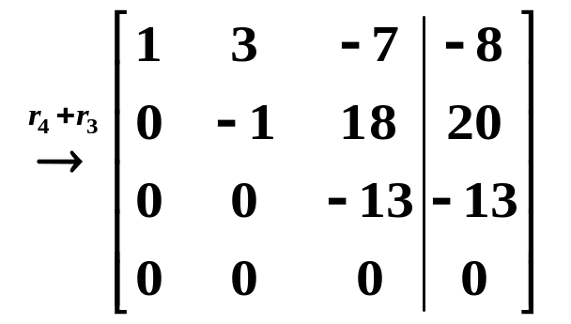
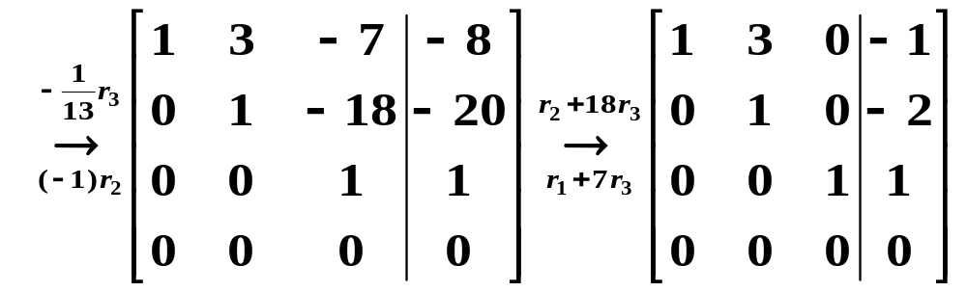
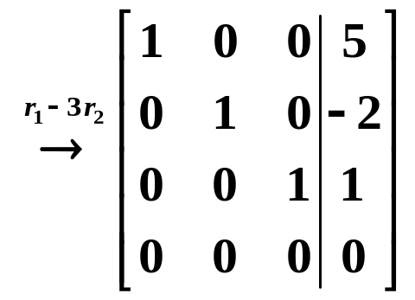
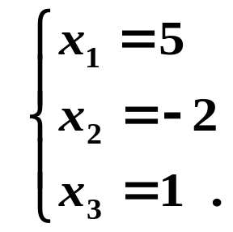
例2 解线性方程组
解 对增广矩阵施行初等行变换：
行阶梯形
方程组
的解为：
行最简形

Slide 24
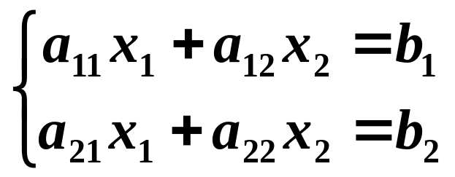
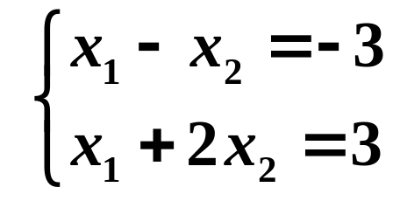
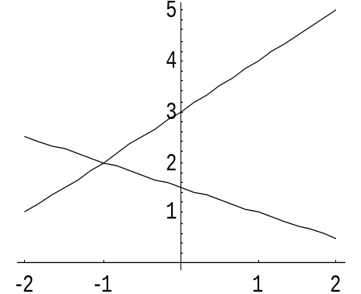
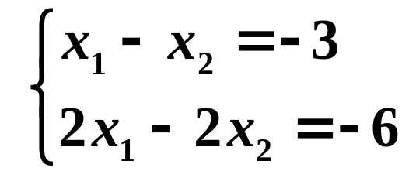
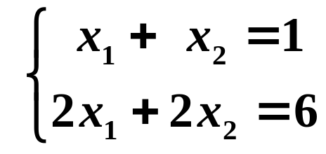
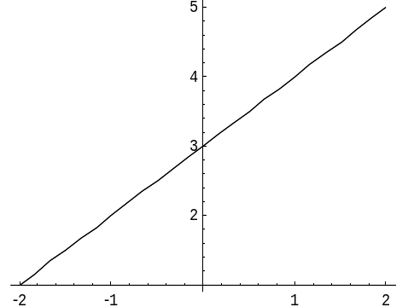
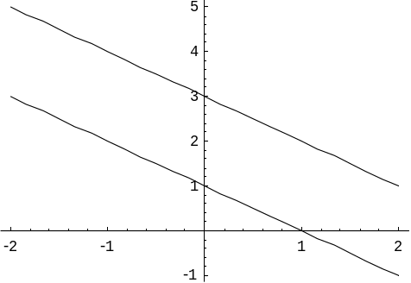
3.线性方程组解的问题
考虑二元线性方程组
例如
方程组有惟一解情形
方程组有无穷多解情形
方程组无解情形

Slide 25
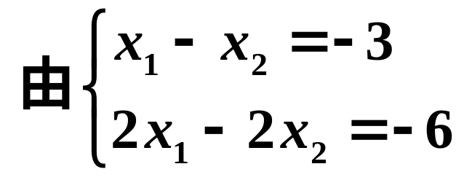
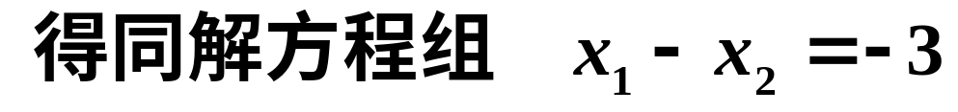
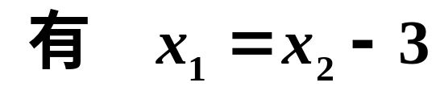
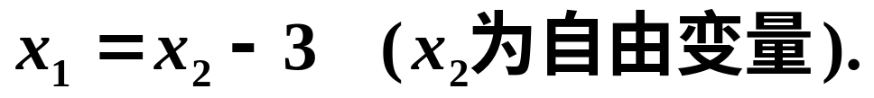
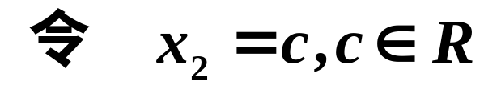
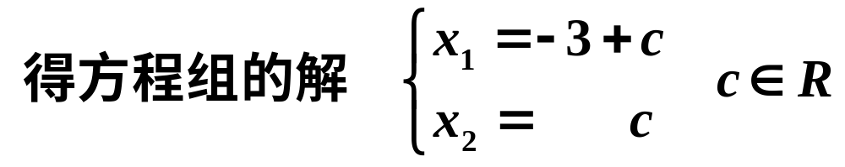
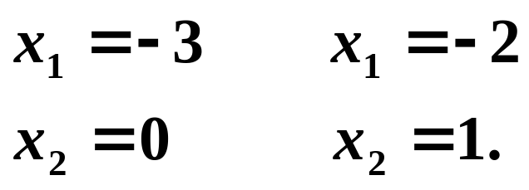
方程组解有无穷多解时，解的表示方法：
自由变量(自由未知量)
方程组的一般解为:
参数形式通解
特别地,取c=0,c=1 得方程组的解
方程组的特解

Slide 26
综上讨论，二元线性方程组
解的情形为：有唯一解、无解、有无穷多解.
问题：对一般线性方程组
解的情况如何？
由上一段的推论2知：每一个方程组都与其阶梯
形方程组或简化阶梯形方程组同解. 故只须讨论其阶
梯形方程组或简化阶梯形方程组解的情形.

Slide 27
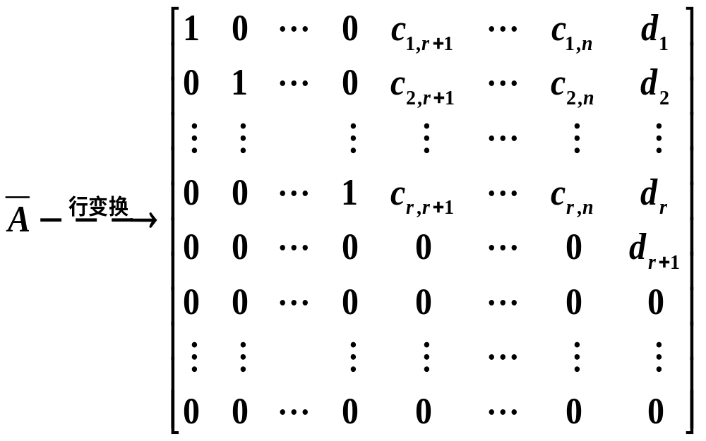
为方便起见，设方程组(*)的增广矩阵经初等行变换化成的行最简形为：
当d_{r+1}≠0时，方程组(*)无解；
(ii) 当d_{r+1}=0时，方程组(*)有解.

Slide 28
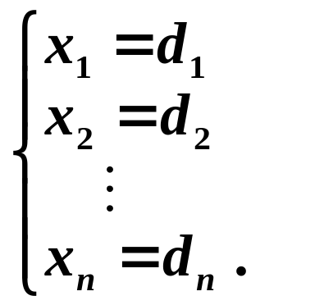
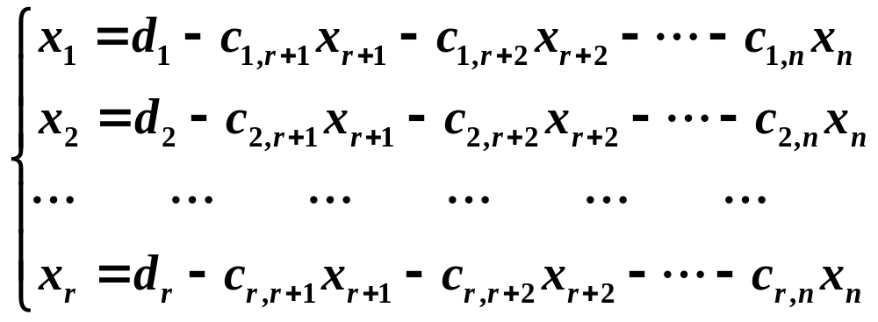
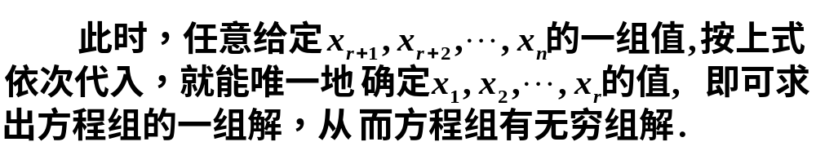
若r=n,易得方程组(*)的唯一解
若r<n, 有
方程组的一般解（通解）
(含有自由未知量形式的解)
自由未知量
综上所述， 有如下结论：

Slide 29

定理：线性方程组 (*)的解的情况只有三种可能：无解、有唯一解、有无穷多解. 方程组(*)的增广矩
阵利用初等行变换化成行阶梯形,若最后一个非零
行的首个非零元位于第n+1列,则方程组无解；否
则有解.在有解的情况下,若非零行的个数r等于未
知量的个数n,方程组有唯一解；若非零行的个数r
小于未知量的个数n(有自由未知量),方程组有无穷
多个解.
推论：齐次线性方程组
若s<n,则它必有非零解（无穷多个解）.
事实上,增广矩阵利用初等行变换化成行阶梯形后,非零行
的个数r≤s <n(未知量的个数),方程组有无穷多个解.

Slide 30




例3 解下列线性方程组
解 对增广矩阵施行初等行变换：
该方程组无解.

Slide 31




解 对增广矩阵施行初等行变换：
得同解方程组为
方程组的一般解为

Slide 32



例4 解下列齐次线性方程组
解 对系数矩阵施行初等行变换：
方程组有唯一零解：

Slide 33




解 对系数矩阵施行初等行变换：
同解方程组为
方程组的一般解为

Slide 34


例5 (综合训练)
解 对增广矩阵施行初等行变换：

Slide 35



当a=5,b=8时方程组有无穷多解，此时继续化简至行
最简形：
同解方程组为

Slide 36


思考与练习
方程组的一般解为

Slide 37
习题
P154
1(2)、（4）、（6）；

Slide 38
§3.2 n维向量空间
在上节,我们用消元法求解线性方程组,问题似已
得到圆满解决. 但实践中有时需要我们对求解问题有
更深入、更直观和宏观的认识： 能否在理论上直接
给出方程组是否有解的判定; 行最简形矩阵中的r 的
本质是什么？ 消元的步骤不同是否会得出不同的r？
有解时,解是否可以如克拉默法则一样有一般公式？
为解决这些问题，需要进一步讨论方程组中各
方程之间的关系.本节及下一节为我们解决这些问题
奠定了重要的理论基础.

Slide 39


显然，每一个n元方程都和一个有序数组相对应.因此，讨论方程组中方程之间的关系归结为讨论有序数组之间的关系.
1.n维向量的概念
定义：数域P中的n个数组成的有序数组

Slide 40


相关概念

Slide 41
向量相等
如果n维向量α =(a₁ ,a₂,…,a_{n}) ，β= (b₁ ,b₂,…,b_{n})
对应的分量都相等，即
a_{i} =b_{i} (i=1,2…, n)
称α 与β相等，记作α =β .
2.n维向量的线性运算
加法： α +β= (a₁+ b₁,a₂+ b₂,…,a_{n}+ b_{n})
α -β= (a₁- b₁,a₂- b₂,…,a_{n}-b_{n})
数乘： kα = (ka₁,ka₂,…,ka_{n})
运算性质：

Slide 42

3.n维向量空间 ：定义了加法与数乘运算的数域P上的
所有n维向量构成的集合,称为数域P上的n维向量空间.

Slide 43

实际上，任给一个向量集合V，只要它满足如上
三个条件，那么集合 V就构成一个向量空间.

Slide 44
§3.3 向量组的线性相关性
线性组合 线性表示 等价
向量组的线性相关性
定义、线性相关性判定及性质
向量组的极大无关组、秩

Slide 45
§3.3 向量组的线性相关性
1.线性组合 线性表示 等价
(1)线性组合与线性表示：设有向量α 及β₁,β ₂,…,β_{s} ,
如果有数域P中的数k₁ ,k₂,…,k_{s} ，使
α = k₁β₁+k₂ β ₂+…+ k_{s} β_{s}
则称向量α是向量组β₁,β ₂,…,β_{s}的线性组合，也称向
量α可以由向量组β₁,β ₂,…,β_{s}线性表出或线性表示.
例如： α=(1,2),β₁=(1,4),β ₂=(0,2)，有α =β₁-β ₂
易知：
零向量是任意向量组的线性组合；
向量组中任意向量可以由该向量组线性表示;
任一向量可由单位坐标向量组ε₁, ε ₂,…,ε_{n}线性表示.

Slide 46
(2)向量组等价
设有向量组 α₁,α ₂,…,α_{t} (I)及β₁,β ₂,…,β_{s} (II)
如果若向量组(I)中每个向量α_{i} (i=1,2,…,t)均可由
向量组β₁,β ₂,…,β_{s}线性表示, 则称向量组(I)可以由
向量组(II)线性表示.
若向量组(I)与向量组(II)可以相互线性表示,则称
这两个向量组等价.
等价是两个向量组之间的一种关系，具有：
反身性：任何一个向量组都与其自身等价；
对称性：若向量组(I)与 (II)等价,则(II)与(I) 等价.
传递性：若向量组(I)与 (II)等价,(II)与(III) 等价,则(I)与 (III)等价.

Slide 47

例1 向量β 能否由α₁,α₂,α₃线性表示？若可以，试求出一组表示系数.

Slide 48




解 (1) 考虑 β=k₁α₁+k₂α₂+k₃α₃, 即非齐次线性方程组
等价于以k₁,k₂ ,k₃为未知量的非齐次线性方程组是否有解
对方程组的增广矩阵进行初等行变换,得
方程组有唯一解:
向量β 可由α₁,α₂,α₃线性表示,且
β=1α₁+0α₂+1α_{3 .}

Slide 49

解 (2) 考虑 β=k₁α₁+k₂α₂+k₃α₃
对方程组的增广矩阵进行初等行变换,得
方程组无解，向量β 不能由α₁,α₂,α₃线性表示.

Slide 50



解 (3) 令
由
得同解方程组
令k₂=0,得k₁=4， k₃=2，此时有β =4α₁+0α₂+2α₃ .
这是无穷多种表达式之中的一个

Slide 51

思考与练习
1.向量β 能否由其余向量线性表示？若可以，试求出一组表示系数.
2. a₁ ,a₂,…,a_{n}是互不相等的数,且α_{i}=(1, a_{i} ,a_{i}²,…,a_{i} ^{n-1})
i=1,2,…,n.试证任一n维向量均可由α₁,α₂,…,α_{n}线性
表示，且表示法唯一.

Slide 52
2.向量组的线性相关性
(1)定义：设有向量组α₁,α ₂,…,α_{s} (s≥1),若有数域P
中不全为零的数k₁,k₂,…,k_{s} ,使
k₁α₁+k₂α₂+…+ k_{s}α_{s}=0 (*)
则称向量组α₁,α ₂,…,α_{s} 线性相关;否则称为线性无
关. 即当且仅当 k₁=k₂=…=k_{s} =0 时(*)式成立, 则称向
量组α₁,α ₂,…,α_{s} 线性无关. 易知
(i)含有零向量的向量组线性相关；
(ii)单个的非零向量组线性无关；
(iii)两个向量线性相关⇔对应分量成比例；
(iv)n维基本向量组ε₁,ε₂,…,ε_{n}线性无关；
(v) 线性无关向量组的部分组也线性无关；
(vi)若向量组的部分组线性相关,则该向量组也线性相关.

Slide 53

另一形式的定义：若向量组α₁,α ₂,…,α_{s} (s≥2)中有一个向量可以由其余向量线性表示,则称向量组α₁,α ₂,
…,α_{s} 线性相关;否则称为线性无关.
s≥2时，两个定义等价.即
向量组α₁,α ₂,…,α_{s} (s≥2) 线性相关⇔ α₁,α ₂,…,α_{s} 中
至少有一个向量可以由其余向量线性表示.
例1 讨论下列向量组的线性相关性.

Slide 54


解 (1) 设 k₁α₁+k₂α₂+k₃α₃=0，得齐次线性方程组
等价于以k₁,k₂ ,k₃为未知量的
齐次线性方程组是否有非零解
对方程组的系数矩阵进行初等行变换,得
方程组有非零解(-3,1,1)，即-3α₁+α₂+α₃=0 ，因此
向量组α₁,α₂,α₃线性相关.

Slide 55



解 (2) 设 k₁α₁+k₂α₂+k₃α₃=0，得齐次线性方程组
方法1
方程组有唯一零解(0,0,0),因此向量组α₁,α₂,α₃线性
无关.
方法2

Slide 56


例2 向量α₁,α₂,α₃线性无关, 试证：α₁+α₂,α₂+α₃, α₃ +α₁也线性无关.
证：设有数 k₁,k₂,k₃使
k₁(α₁+α₂)+ k₂(α₂+α₃)+k₃(α₃ +α₁)=0 (*)
整理得 (k₁+k₃ )α₁+(k₁+k₂)α₂+ (k₂+ k₃)α₃ =0
由 α₁,α₂,α₃ 线性无关,得
即当且仅当k₁=k₂=k₃=0 时(*)式 成立；因此向量组
α₁+α₂,α₂+α₃, α₃ +α₁线性无关.

Slide 57

(2)线性相关性定理
定理1
低维无关,则高维无关 ;反之,高维相关,则低维相关.
证：(以s=2,n=3为例证明)设
添加分量后为

Slide 58


因此 β₁, β₂线性无关.

Slide 59



定理2;若向量组α₁,α ₂,…,α_{r}线性无关,而α₁,α ₂,…,α_{r},β
线性相关,则β必可由向量组α₁,α ₂,…,α_{r}线性表示,且表
示法唯一.
证：因α₁,α ₂,…,α_{r},β 线性相关, 故有不全为零的数
则必有k≠0.若不然,则有
这与α₁,α ₂,…,α_{r} 线性无关矛盾.因此有

Slide 60




唯一性:
两式相减，得
由α₁,α ₂,…,α_{r}线性无关，有
即
唯一性得证.

Slide 61

定理3：若向量组 α₁,α ₂,…,α_{r} (I)可由向量组 β₁,β ₂,
…,β_{s} (II)线性表示，且r>s,则向量组 α₁,α ₂,…,α_{r}必 线性相关.
证：(I)可由(II)线性表示，即
下证有不全为零的k₁,k₂,…,k_{r}使
k₁α₁+ k₂α₂+…+k_{r}α_{r} =0
即齐次线性方程组
有非零解. 事实上

Slide 62


由于r>s，知齐次线性方程组
有非零解. 因此有不全为零的k₁,k₂,…,k_{r}，使
即向量组 α₁,α ₂,…,α_{r}必 线性相关. ||
推论1：若向量组 α₁,α ₂,…,α_{r} (I)可由向量组 β₁,β₂,
…,β_{s} (II)线性表示, 且α₁,α ₂,…,α_{r}线性无关，则必有
r≤s.
推论2： n +1个n维向量必线性相关.
推论3：两个等价的线性无关向量组所含向量个数
相同.

Slide 63


推论2的证明
推论3的证明

Slide 64


线性无关组性质归纳

Slide 65




3.向量组的极大无关组、秩
(1)向量组的极大无关组
定义：设有向量组A,若其部分组

Slide 66



不难归纳：
例1 证明
证

Slide 67
定理1：向量组与它的极大无关组等价;向量组的两个最大无关组等价.
定理2：同一向量组的两个极大无关组所含向量个数
相同.
(2)向量组的秩
定义：向量组的极大无关组所含向量个数称为向量组
的秩.
仅含零向量的向量组不存在极大无关组,规定秩为零;
任意含非零向量的向量组的秩至少为1;
线性无关向量组的秩即向量组所含向量个数;
在秩为r的向量组中,任意r个线性无关向量都是这个向量组的极大无关组.
定理：等价的向量组具有相同的秩.

Slide 68
§3.4 矩阵的秩（rank）
要说的话：上一节给出了向量组的极大无关组及向量组的秩的概念及有关结论，但如何求出所给向量组的秩、向量组的极大无关组？其余向量如何由极大无关组线性表示？如何利用它解决我们对方程组所关心的问题？
本节利用一个重要工具——矩阵来解决上述问题，其中矩阵的秩是一个根本问题.

Slide 69


1.矩阵的秩
矩阵的行（列）秩：矩阵A的行(列)向量组的秩，称为矩阵的行(列)秩.
例如，矩阵
A的行秩= 3
A的列秩= 3.

Slide 70


定理：矩阵的行秩与列秩相等.
证：设所考虑的矩阵为
A的行秩=r，A的列秩=r₁.
首先证明r≤r₁.以α₁,α ₂,…,α_{s}表示A的行向量组,且
设α₁,α ₂,…,α_{r} (r≤ s)为其一个极大无关组, 由于α₁,α ₂,
…,α_{r} 线性无关，因而齐次线性方程组
x₁α₁+ x₂α₂+…+x_{r}α_{r} =0
即

Slide 71


因此，该方程组的系数构成的向量组
即向量组(*)的极大无关组所含向量个数≥r ,故而向
量组
的极大无关组所含向量个数r₁ ≥ r ；同理可证r ≥ r₁.
综上所述，有 r =r₁，即矩阵的行秩=列秩.

Slide 72





定义：矩阵的行秩与列秩统称为矩阵的秩，记作r(A).
2.矩阵秩的求法
(1)矩阵的秩与行列式的关系
k级子式：在一个s×n矩阵任意选定k行和k列，位于
这些选定的行和列的交点上的k² 个元素按照原来的
次序构成的k阶行列式，称为A的一个k级子式.
例如

Slide 73

定理:一矩阵的秩是r⇔矩阵中有一个r级子式不为零,
同时所有的r+1级子式(如果有的话)全为零.
证明: (⇒) r(A)= r,所以A中任意r+1行都线性相关,A的
任意r+1级子式的行向量也线性相关,即至少有某一向
量可由其余向量线性表示,因此这种子式全为零. 下证
A中至少有一个r级子式不为零.事实上，由于
的秩是r⇒A有r行线性无关，比如前r行；同时A有r
列线性无关，比如前r列；从而由A的前r行、前r列
构成的r级子式

Slide 74

(⇐)因A的r+1级子式全为零，由行列式的按行(列)展
开定理知：A的r+2级子式全为零，…,A的所有级数
大于r的子式全为零.
设r(A)=t, 则t ≥r，否则由必要性知，A的r级子式
全为零；同样地，t不能大于r，否则A至少有一个t
(≥r+1)级子式不为零，与假定矛盾；因此t =r. ||
例1 求下列矩阵的秩.

Slide 75




解:(1)观察三级子式
(2)观察知：B的三级子式全为0,而二级子式
所以r(B) =2.
(3)C的三级子式共4个全为0，

Slide 76
小结：
(i)求矩阵的秩是从高阶到低阶逐个子式进行检验，
如果所有r+1级子式均为零，而某个r级子式不为零，知r(A)=r；
(ii)行阶梯形矩阵的秩容易求出( 等于阶梯形矩阵中
非零行的个数).
问题：矩阵经初等变换可以化简，能否借助化简后的矩阵求出原矩阵的秩？
(2)矩阵的秩的求法——初等变换法
定理:
(i)矩阵的初等行(列)变换不改变矩阵的行(列)秩;
(ii)矩阵的初等变换不改变矩阵的秩.

Slide 77

证明:(i)设A的行向量组为α₁,α ₂,…,α_{s} .若
同样可以证明矩阵的初等列变换不改变矩阵的列秩；
(ii)由(i)可见初等变换不改变矩阵的秩.

Slide 78


例2 求矩阵的秩.
解：

Slide 79

3.极大无关组的求法
定理 如果矩阵A_{m×n} 经有限次初等行变换化为B_{m×n} ,
则A_{m×n}的列向量组与B_{m×n}的列向量组具有相同的线
性关系.
（方程组初等变换把方程组化为同解的方程组）
定理含义：

Slide 80

例3 求向量组的秩，并指出一个极大无关组.
解 以α₁,α ₂,α₃ 为列向量作矩阵A,并对其施行初等行
变换：

Slide 81



例4 求向量组的一个极大无关组与秩，并将其余向量用极大无关组线性表示.
解：以α₁,α ₂,α₃,α₄为列向量作矩阵A,并对其施行初等
行变换：
所以，α₁,α ₂,α₃为向量组的一个极大无关组，秩为3，
且有α₄ =-α₁+α ₂+α₃ .

Slide 82



思考与练习
答
案

Slide 83




例5 证明向量组A与向量组B等价.
证: (法1)二者可以相互线性表示.事实上

Slide 84

证: (法2)A与B为同一向量组的极大无关组.考虑
向量组C： α₁,α ₂, β₁, β₂ .由
向量组C的秩为2.而α₁,α ₂及β₁, β₂均线性无关, 所以
同为向量组C的极大无关组.因此两向量组等价. ||

Slide 85
内 容 回 顾
向量组的极大无关组：
设有向量组A,若其部分组
向量组的秩：向量组的极大无关组所含向量个数,称为
向量组的秩.
定理：等价的向量组具有相同的秩.
矩阵的秩：矩阵的行秩与列秩统称为矩阵的秩，记作r(A).

Slide 86
习题
P.155 2.（2）；3.；4.；6.；9.；11.（1）；
13.; 16.; 18.(1);

Slide 87


§3.5 线性方程组有解判别定理
本节利用n维向量及矩阵秩的有关理论回答线性方程组是否有解这一问题的实质.
设线性方程组为

Slide 88



方程组(1)可写为向量方程
定理(线性方程组有解判别定理) 线性方程组(1)有
解⇔是它的系数矩阵与增广矩阵有相同的秩.
证 (⇒) 设(1)有解,即向量β 可由向量组α₁,α ₂, …,α_{n}
线性表示，因此向量组α₁,α ₂, …,α_{n} 与向量组α₁,α ₂,
…,α_{n} ,β 等价，从而两向量组有相同的秩，亦即：
(⇐) 设(1)的系数矩阵与增广矩阵有相同的秩,即
即它们的列向量组α₁,α ₂, …,α_{n} 与α₁,
α ₂,…,α_{n} ,β 有相同的秩.不妨设α₁,α ₂, …,α_{r}为向量组
α₁,α ₂, …,α_{n} 的一个极大无关组，则它也是α₁, α ₂,…,
α_{n} ,β 的一个极大无关组,故向量β 可由向量组α₁,α ₂,
…,α_{r}线性表示，从而可由α₁,α ₂, …,α_{n}线性表示. ||

Slide 89
定理:线性方程组(1)有唯一解⇔r(A)=r(A|β)=n;
线性方程组(1)有无穷多解⇔r(A)=r(A|β)<n.
证：由r(A)=r(A|β)=n，知α₁,α ₂, …,α_{n}线性无关,且
向量β 可由向量组α₁,α ₂, …,α_{n} 线性表示、表示式唯
一，即线性方程组(1)有唯一解；反之亦然.
由r(A)=r(A|β)<n，知α₁,α ₂, …,α_{n}线性相关,且
向量β 可由向量组α₁,α ₂, …,α_{n} 线性表示、表示式
不唯一，即线性方程组(1)有无穷多解，反之亦然.
以上两个定理是直接从原方程组的系数和常数项去判
断方程组的解的情况，这与§3.1用阶梯形方程组去判断方
程组的解的情况是一致的,这是因为那里出现的0=d_{r+1}(d_{r+1}是
非零数)就是意味着增广矩阵不为零子式的最高阶数为r+1,
而r(A)=r;反之，阶梯形方程组中不出现0=d_{r+1}(d_{r+1}是非零数)
就是意味着r(A)=r(A|β).

Slide 90

定理：系数矩阵为A_{s×n}的齐次线性方程组恒有解，且
有唯一解⇔ r(A_{s×n})=n;
有无穷多解 (非零解)⇔r(A_{s×n})<n.
推论：系数矩阵为A_{n×n}的齐次线性方程组
有唯一解⇔ r(A_{s×n})=n ⇔|A|≠0;
有无穷多解 (非零解)⇔r(A_{s×n})<n ⇔|A|=0.
例1 线性方程组是否有解？有解时求出其解.

Slide 91


解 对增广矩阵施行初等行变换：

Slide 92



Slide 93



例2
解

Slide 94



Slide 95






Slide 96


§3.6 线性方程组解的结构
——解与解之间的关系
1.齐次线性方程组
考虑
(1)解向量的性质
解的线性组合仍然是解

Slide 97
(2)方程组(1)的解之结构
定义(齐次线性方程组的基础解系):设η₁, η ₂, …, η_{t}为
方程组(1) 的一组解，如果
(i) η₁, η ₂, …, η_{t}线性无关；
(ii)(1) 的任一解都能表示为η₁, η ₂, …, η_{t}的线性组合，
则称η₁, η ₂, …, η_{t}为(1)的一个基础解系.
定理：齐次线性方程组(1)有非零解的情况下,它有基
础解系，且基础解系所含解向量的个数为n-r,其中 r
为其系数矩阵的秩.
证明：设r(A)=r,并设左上角的r阶子式不为零，则(1)
与下列方程组同解：

Slide 98


若r=n,此时方程组只有零解，不存在基础解系；
若r<n,任给自由未知量x_{r+1},x_{r+2},…,x_{n}一组值，
由Gramer法则唯一地确定(2)的从而也是(1)的一个
解 x₁,…,x_{r} , x_{r+1},…,x_{n}
取n-r组数：

Slide 99


可得(2)的
从而也是(1)
的n-r个解:
则η₁, η ₂, …, η_{n-r}为(1)的一个基础解系：
显然η₁, η ₂, …, η_{n-r} 线性无关；
下证(1) 的任一解可由η₁, η ₂, …, η_{n-r}线性表示.

Slide 100


且它与(1)的解η的最后n-r个分量相等，知它们的前r
个分量也相等证(前r个分量由后n-r个分量唯一确定) ，
从而有
即(1) 的任一解可由η₁, η ₂, …, η_{n-r}线性表示.因此
η₁, η ₂, …, η_{n-r}
为(1)的一个基础解系. ||

Slide 101


方程组(1)的一般解 (通解)为：
η=k₁η₁+k₂η ₂+…+k_{n-r} η_{n-r} (k₁,k₂,…,k_{n-r}为任意常数)
η₁, η ₂, …, η_{n-r}为(1)的一个基础解系.
例1 求下列线性方程组的一个基础解系，并用基础解
系表示全部解.
解：对系数矩阵 施行初等行变换

Slide 102



得方程组的一个基础解系：
方程组的全部解为
(1)还有没有其它的基础解系？
(2)能否用其它方式确定基础解系？

Slide 103
例2 证明:与基础解系等价的线性无关向量组也是基础
解系.
证 设η₁, η ₂, …, η_{t}为(1)的一个基础解系, α₁,α ₂, …,α _{t}
是一个与η₁, η ₂, …, η_{t}等价的线性无关向量组(因等价
的线性无关向量组所含向量个数相同,故而这两个向
量组含相同个数的向量)只须证α₁,α ₂, …,α _{t}是解，且
(1)任一解可由α₁,α ₂, …,α _{t}线性表示.
由于解的线性组合还是解，而每个α_{i}都可以表
成η₁, η ₂, …, η_{t}的线性组合，所以α₁,α ₂, …,α _{t}都是(1)
的解.
对(1)的任一解η，η 可由基础解系η₁, η ₂, …, η_{t}线
性表示，而η₁, η ₂, …, η_{t}与 α₁,α ₂, …,α _{t}等价，故η 也
可由α₁,α ₂, …,α _{t}线性表示. ||

Slide 104


2.非齐次线性方程组
考虑
将(3)的常数项换成0，得到齐次线性方程组(1),称(1)
为(3)的导出组.
(1)解向量的性质

Slide 105
(2)方程组(3)的解之结构
定理：设γ₀为线性方程组(3)的一个特解，则(3)的任
一解γ都可表为
γ=γ₀ + η
其中η为导出组(1)的一个解.
(3)的一般解(通解)为
γ=γ₀ + k₁η₁+k₂ η ₂+ …+k_{n-r} η_{n-r}
这里γ₀ 为非齐次线性方程组(3)的一个特解,η₁, η ₂, …,
η_{n-r}为其导出组(1) 的一个基础解系.

Slide 106

证明：设γ₀为线性方程组(3)的一个特解，则(3)的任
一解γ可表为 γ=γ₀ +( γ-γ₀)
其中η= γ-γ₀为导出组(1)的解. ||
推论：在线性方程组(3)有解的条件下，解是唯一的
⇔导出组(1)只有零解.
例3 解方程组

Slide 107



解：对增广矩阵 施行初等行变换
方程组的一个特解

Slide 108



方程组的一般解为
γ=γ₀ + k₁η₁+k₂ η ₂ (k₁ ,k₂为任意常数).
例4 四元非齐次线性方程组

Slide 109

解 因n=4，r(A)=3, 知导出组的基础解系只包含4-3=1
个解向量.因此导出组的任一非零解均可作为基础解
系.易知
由非齐次线性方程组解的结构，得方程组的一般解：
γ=γ₁ + kη (k为任意常数).

Slide 110

思考与练习

Slide 111
习题
P.157 19.(3);20.(3),(4);22.;23.;26.;

